Slide 1
Nhóm 13
Ứng Dụng Mua Hàng Trực Tuyến Trên Android
Các thành viên:
Nguyễn Mai Trường Phát
Phạm Phi Phong
Phạm Phú Lợi

Slide 2
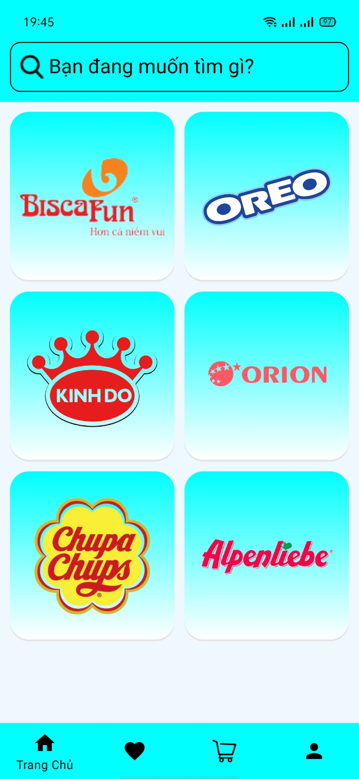
Giới thiệu sơ lược ứng dụng
Giao diện trang chủ

Slide 3
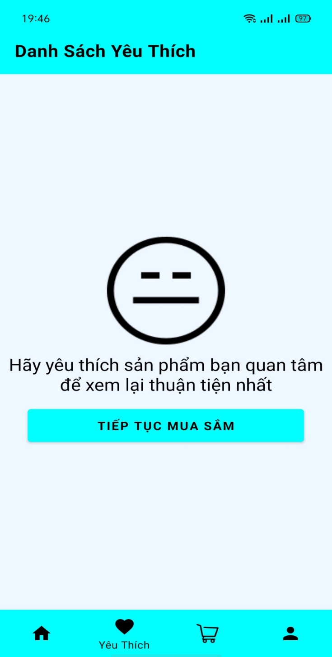
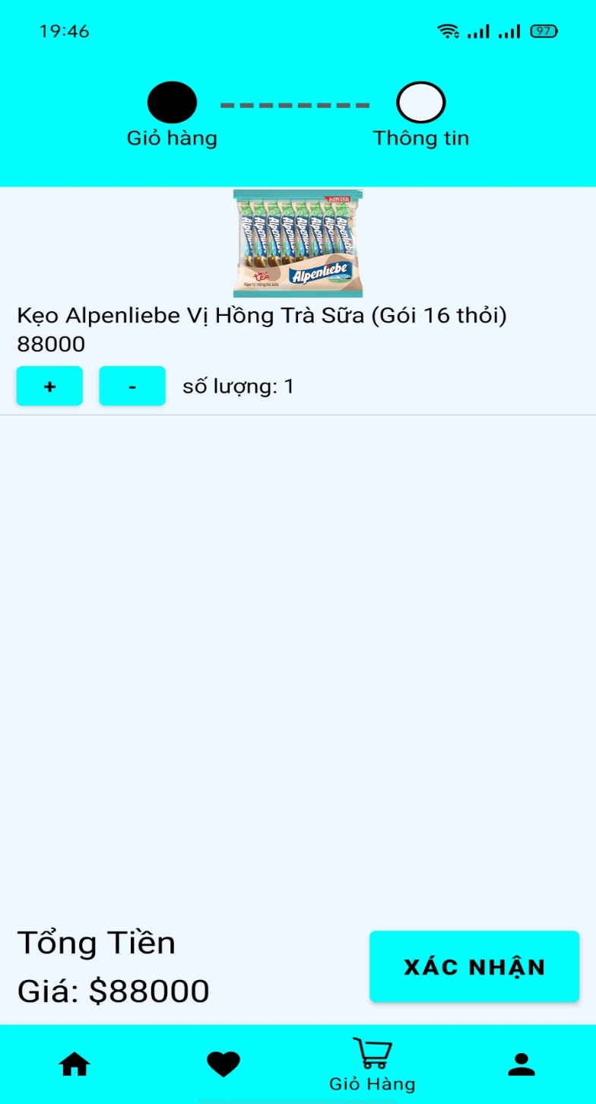
Giao diện yêu thích
Giao diện giỏ hàng

Slide 4
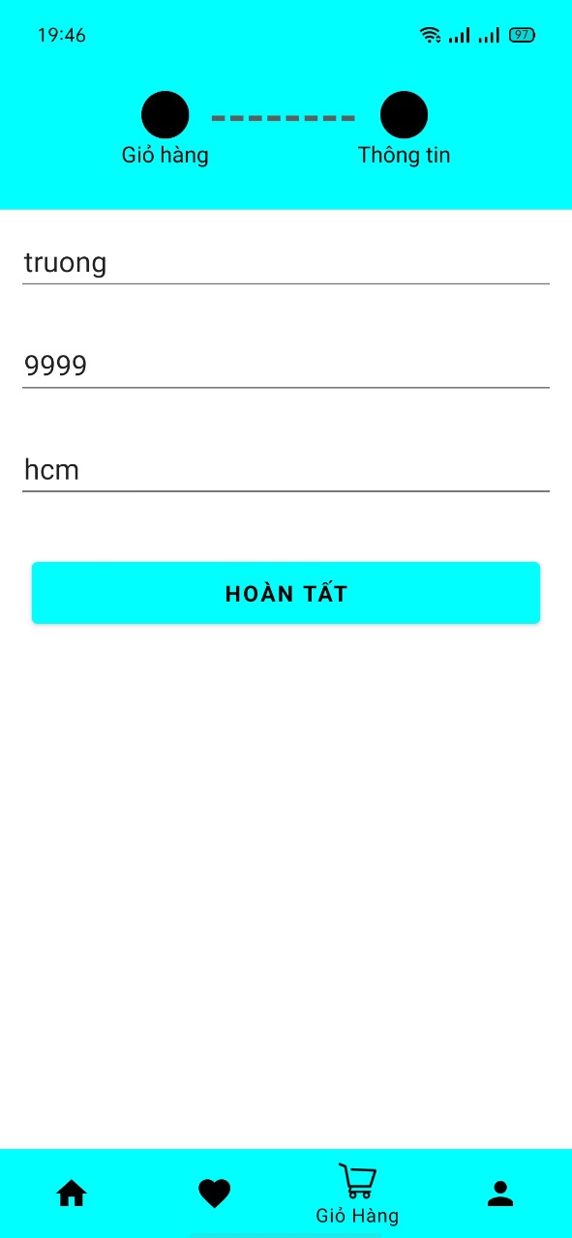
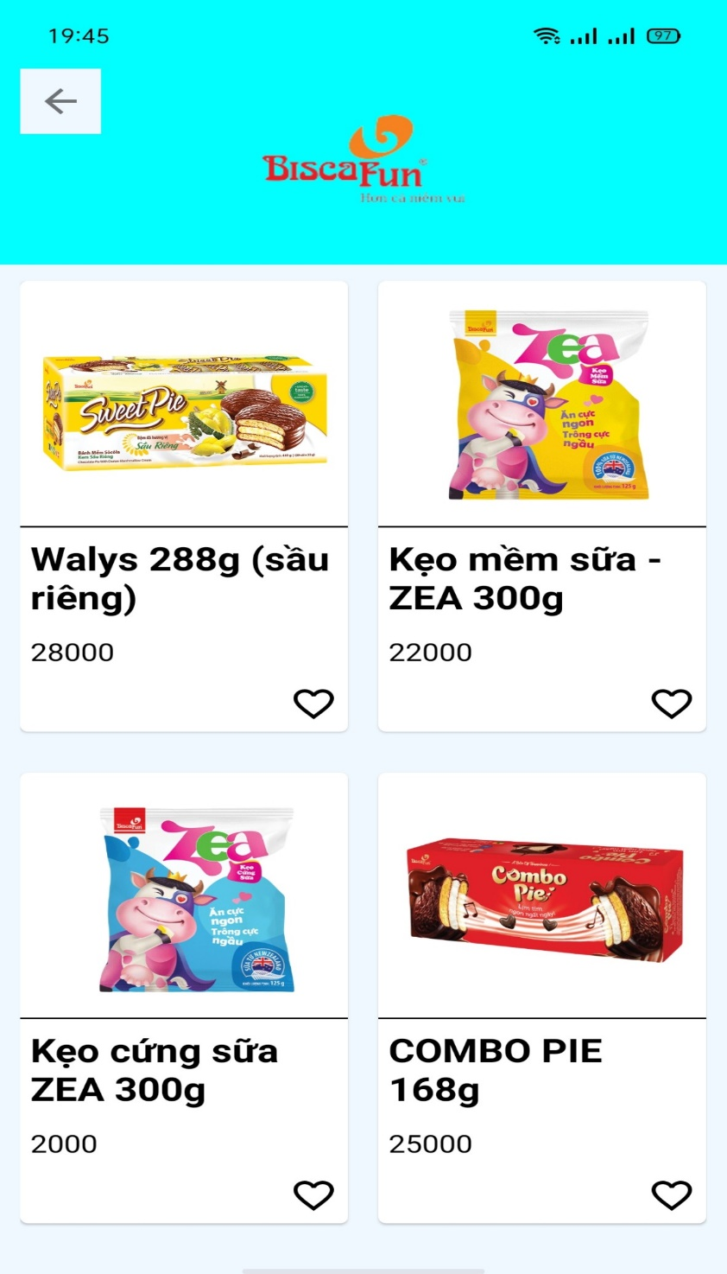
Giao diện xác nhận đơn hàng
Giao diện sản phẩm

Slide 5
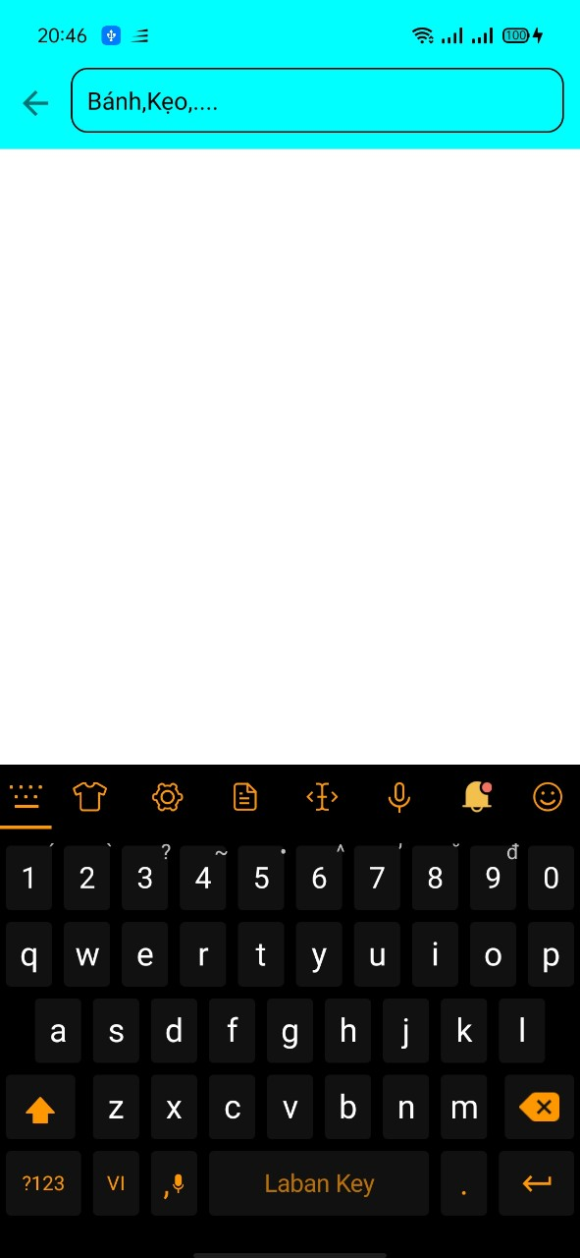
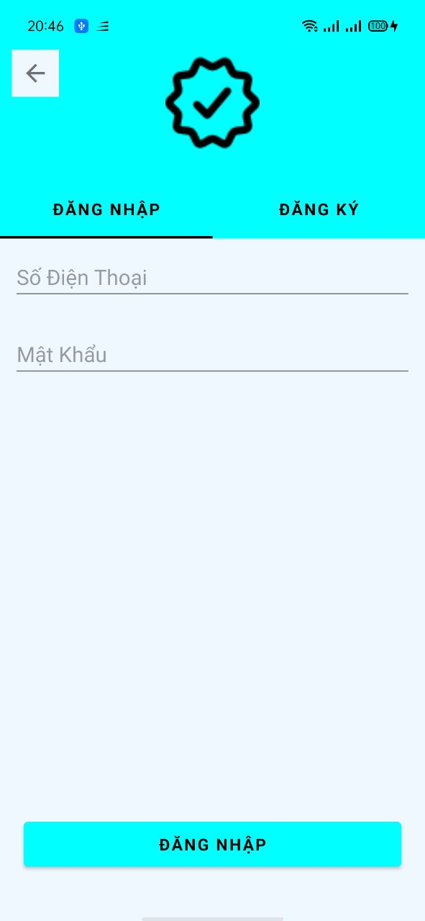
Giao diện tìm kiếm
Giao diện đăng nhập

Slide 6
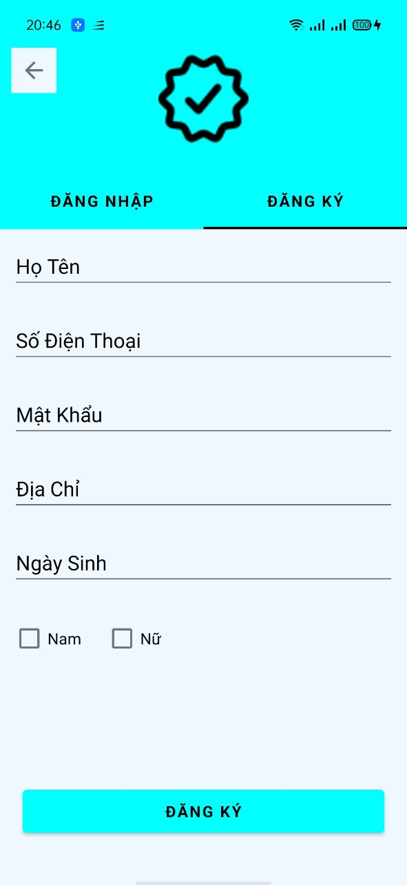
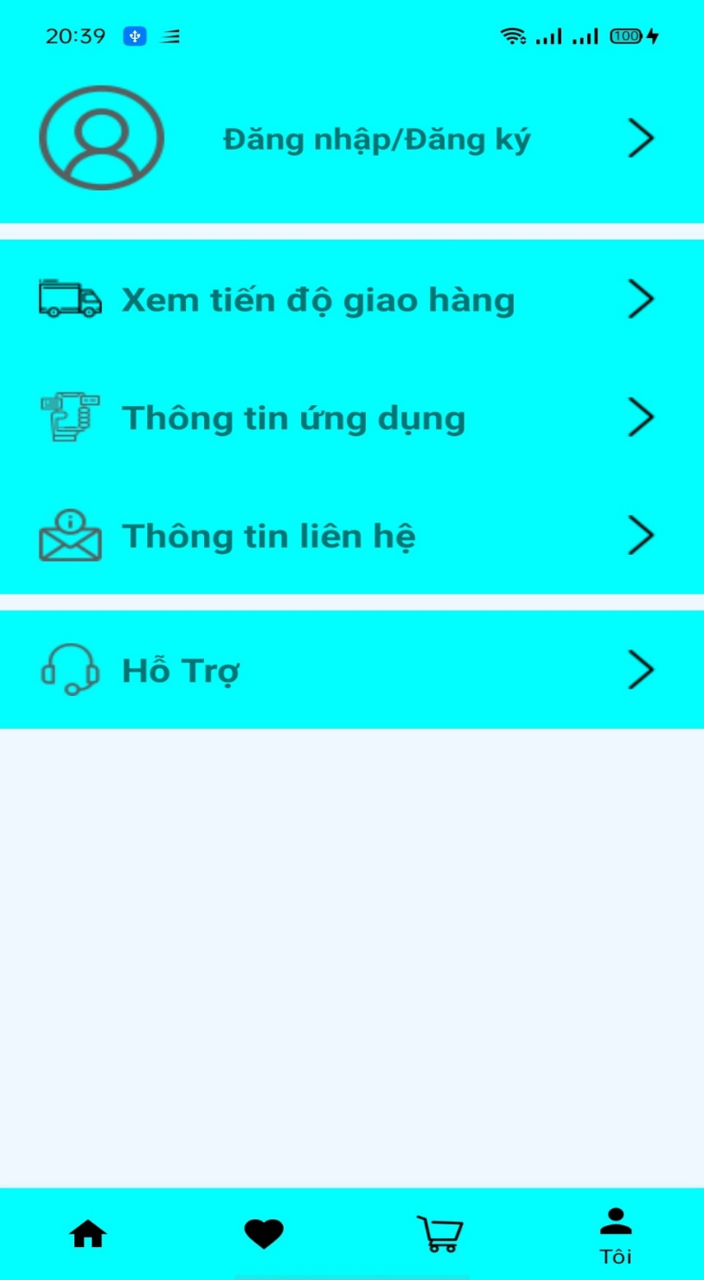
Giao diện đăng ký
Giao diện tài khoản cá nhân

Slide 7
Bcrypt là gì?
Bcrypt là một chức năng mã hóa mật khẩu thiết kế bởi Niels Provos và David Mazières, dựa trên các thuật toán mã hóa Blowfish, và trình bày tại USENIX trong năm 1999. Bcrypt là một nền tảng tập tin tiện ích mã hóa chéo. File mã hóa trên tất cả các hệ điều hành hỗ trợ và xử lý. Passphrase phải từ 8 đến 56 ký tự và được mã hóa trong nội bộ một khóa 448 bit.Bcrypt là một thuật toán mã hóa một chiều. Bạn không thể lấy lại mật khẩu khi đã biết chuỗi mật khẩu trong dữ liệu databse trước đó mà bạn hay bất kỳ ai tấn công vào để đánh cắp.

Slide 8
Đa số chúng ta khi xây dựng một ứng dụng liên quan tới việc xử lý đăng nhập hay xác thực người dùng thì đều sử dụng các dạng mã hóa như MD5/SHA,SHA1… để lưu trữ mật khẩu,các dạng mã hóa này tương đối bảo mật nhưng nó quá quen thuộc với hacker, tuy nhiên các dạng mã hóa trên theo cố định.
Để tăng độ an toàn và tính bảo mật cho ngườ dùng tốt hơn thì Bcrypt là một giải pháp được ưa chuộng trong cộng đồng an ninh hiện nay. Dạng mã hóa bcrypt nó được coi là bảo mật cao cho nhu cầu hiện nay.

Slide 9
Vì sao Bcrypt lại bảo mật
Bcrypt nó tự động tạo ra các chuỗi mã hóa ngẫu nhiên sau mỗi lần tạo ra. Điều này làm cho nó khó khăn hơn cho việc mã hóa và tìm ra mật khẩu cho những cuộc tấn công. Nó cũng có thể được thực hiện để đi chậm hơn, giúp chống lại các cuộc tấn công.

Slide 10
Hashing (băm) là gì?
Băm là quá trình chuyển đổi đầu vào gồm các chữ cái và ký tự có kích thước không cố định để tạo đầu ra có kích thước cố định. Quá trình này được thực hiện bằng cách sử dụng các công thức toán học như các hàm băm (được thực hiện dưới dạng các thuật toán băm).

Slide 11
Hashing (băm) có 4 thuộc tính bảo mật
Tính xác định: cùng một thông báo được xử lý bởi cùng một hàm được băm phải luôn tạo ra cùng một hàm được băm
Chống đảo ngược: không thể “khôi phục” hàm băm (không thể xác định được dữ liệu đầu vào dựa trên kết quả đầu ra).
Tính hỗn loạn cao : một thay đổi nhỏ đối với một Thông điệp sẽ tạo ra một hàm băm khác
Chống xung đột va chạm: hai thông điệp khác nhau không được tạo ra cùng một hàm băm

Slide 12
Chức năng băm mật khẩu sẽ chậm
Một thuật toán nhanh sẽ hỗ trợ các cuộc tấn công trong đó tin tặc sẽ cố gắng đoán mật khẩu bằng cách băm và so sánh hàng tỷ mật khẩu tiềm năng mỗi giây.

Slide 13
Tại sao phải salt?
Vẫn có cách để từ hash_value có thể suy gián tiếp ra được password ví dụ brute-force attach(cuộc tấn công lớn), dictionary attach(tấn công tra từ điển)-> điểm chung là ta cần thử và đoán password nhiều lần cho tới khi đúng cái cần tìm.
Một cách khác đó là ta có thể tính toán trước giá trị hash của tất cả các trường hợp và của tất cả các thuật toán -> cách này khó, tốn thời gian, nhưng bây giờ với tốc độ tính toán của máy tính, ta vẫn có thể làm được.

Slide 14
Nếu ta chỉ hash mỗi password, ta gặp vấn đề đó là:
2 password giống nhau (user vô tình trùng password) thì chuỗi hash(password) sẽ giống nhau.
User cố tình đặt password đơn giản và phổ biến (ví dụ 123456890…) -> dễ nhớ cho user nhưng dễ tra ngược.

Slide 15
Giờ ta thử thay vì hash(password) ta sẽ hash(salt + password):
id | hash_md5 |
--------------------------------------- -----------------
1 | e10adc3949ba59abbe56e057f20f883e |
id | hash_md5 | salt |
--------------------------------------------------------- -----------------------------
1 | 0510210d4b370165658bdc0d0b005244 | 7nWZLcCK0vsPzIM |

Slide 16
Như vậy kẻ tấn công sẽ phải tính toán lại tất cả các trường hợp cộng với salt. Nếu salt là random cho từng user, kẻ tấn công sẽ phải tính toán toàn bộ trường hợp cộng với riêng từng salt cho toàn bộ user.
Chi phí cho 2 phép tính trên là vô cùng lớn và tốn rất nhiều thời gian để thực hiện. Vậy tóm lại mục đích của salt là:
Bảo vệ user kể cả khi user dùng password phổ biến và password không mạnh vì user không thể nhớ được các password phức tạp nhưng tốc độ tính toán của máy tính thì càng ngày càng nhanh.
Tạo ra nhiều chi phí tính toán, kẻ tấn công không thể tính toán.

Slide 17
Tại sao cần Pepper?
Giả sử một ổ cứng hư và cần thay một ổ cứng mới, ổ cứng bị hư là bản sao của ổ cứng còn lại, cần phải tiêu hủy ổ cứng hư đó nếu không ai đó có thể tìm thấy và tái tạo lại một phần dữ liệu trong ổ cứng hư đó.
Dù random-salt đã làm tăng chi phí nhưng đời không biết đâu mà lần, kẻ tấn công luôn có những động lực không tưởng để đạt được cái mình muốn.
Giả sử kẻ tấn công có một siêu siêu máy tính và một bản sao ổ cứng hư lục tìm được. Với siêu máy tính đó, ta có thể tra ngược ra password cần tìm.

Slide 18
Nguyên tắc là không bỏ tất cả trứng trong một giỏ, đó là pepper. Pepper là một chuỗi tương tự như salt, nhưng khác biệt là ta cần giữ bí mật pepper, lưu ở một chỗ khác ngoài database, chỉ cần 1 pepper là đủ.
Từ
hash(salt + password)
Thành
hash(pepper + salt + password)

Slide 19
So sánh bcrypt với SHA
SHA-256 được thiết kế với mục tiêu là tốc độ, với các CPU hiện đại, có thể tính toán hàng triệu kết quả trên giây. Nếu dùng một thuật toán có tốc độ như SHA-256 tức là đã đem điểm lợi tới cho kẻ tấn công thuật toán nhanh + cấu hình server mạnh.
Trong khi đó, bcrypt được gọi là slow-hash mất 100ms để tính toán ra chuỗi hash, chậm hơn 10.000 lần so với sha1.
>>>> Có nghĩa là vẫn đạt được mục đích hash nhưng giảm thiểu nguy cơ tấn công
Tóm lại: SHA không phải là một thuật toán yếu, mà vấn đề là SHA không phù hợp cho việc hash password. Nếu cần hash password thì ta nên dùng các thuật toán slow hash như bcryp

Slide 20
So sánh bcrypt với MD5
trong vài năm qua, MD5 được phát hiện là không thành công thuộc tính băm mật khẩu thứ tự, do đó nó trở nên dễ tạo ra xung đột về mặt tính toán.
Là hàm băm được tạo nhanh nhất và ngắn nhất (16 byte). Xác suất để hai hash(băm) vô tình va chạm là xấp xỉ: 1,47 * 10 ⁻²⁹ .
>>>>Như bạn có thể thấy, hash(băm) càng chậm và dài thì càng đáng tin.

Slide 21
Demo

